Slide 1
Métodos Ágeis
Samuel Rezende
Emerson Cardozo

Slide 2
Open UP
Parceria IBM – Eclipse
Processo Unificado Aberto
Livre de Ferramentas
Baixo Formalismo
Mínimo, Completo e Extensível
Baseado em Arquitetura
Colaboração da Equipe
Desenvolvimento Interativo Incremental

Slide 3
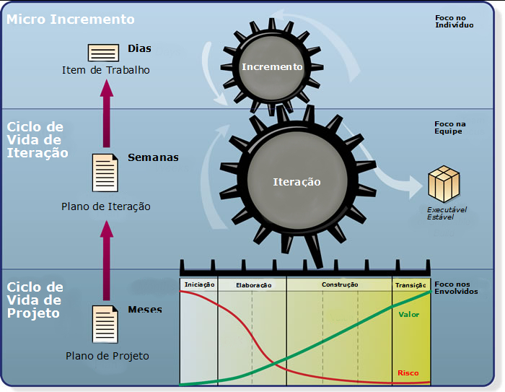
Open UP

Slide 4
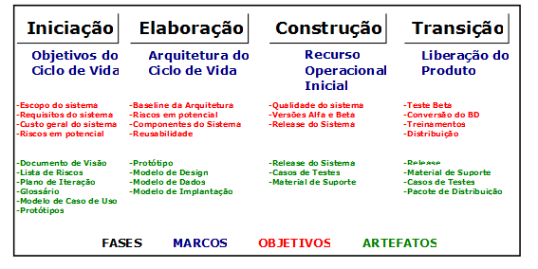
Open UP

Slide 5
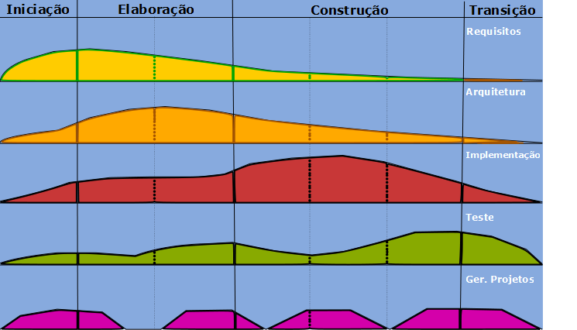
Open UP

Slide 6
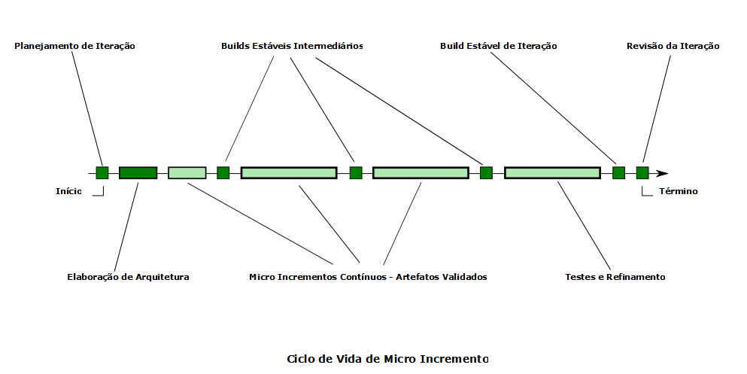
Open UP

Slide 7
Open UP/BASIC
OpenUP é uma família de plug-ins do processo open source
O OpenUP/Basic é o processo fundamental do OpenUP
Projetado para equipes pequenas e co-localizadas
Abordagem Ágil
Comunicação e Colaboração, Objetivo, Solução e Gerência
Já vem pronto e pode ser estendido e customizado

Slide 8
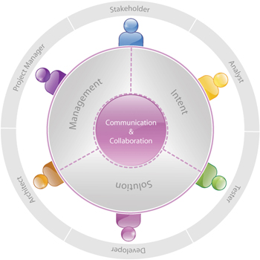
Open UP/BASIC

Slide 9
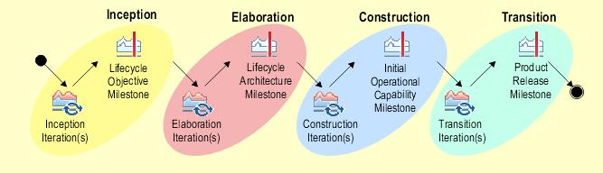
Open UP/BASIC

Slide 10
Open UP
Princípio do OpenUP | Afirmação do Manifesto Ágil
Colaborar para alinhar interesses e compartilhar entendimento | Indivíduos e interações sobre processos e ferramentas
Balanceamento de prioridades concorrentes para maximizar valor para o cliente | Colaboração com o cliente mais que negociação de contratos
Foco antecipado na arquitetura para minimizar os riscos e organizar o desenvolvimento | Software em funcionamento mais que documentação abrangente
Envolvimento contínuo para obter feedback e melhoria | Responder a mudanças mais que seguir um plano

